Slide 1
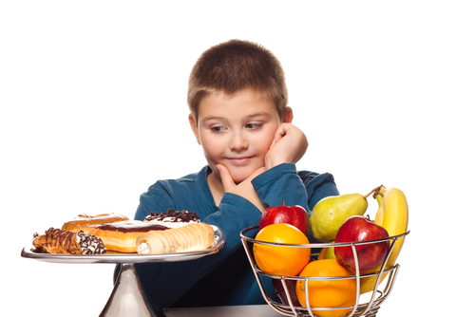
Exceso de peso
Ana Martínez Rubio. Pediatra
In memoriam
Esther Ruiz Chércoles. Pediatra (Revisión)
www.familiaysalud.es
Notes:
18/11/19 08:07 PM
© 2007 Microsoft Corporation. Todos los derechos reservados. Microsoft, Windows, Windows Vista y otros nombres de productos son o podrían ser marcas registradas o marcas comerciales en los EE.UU. u otros países.
La información incluida aquí solo tiene fines informativos y representa la vista actual de Microsoft Corporation a fecha de esta presentación. Ya que Microsoft debe responder ante los cambios en el mercado, no debe considerarse responsabilidad suya el hecho de garantizar la precisión de la información facilitada después de la fecha de esta presentación. MICROSOFT NO FACILITA GARANTÍAS EXPRESAS, IMPLÍCITAS O ESTATUTORIAS EN RELACIÓN A LA INFORMACIÓN CONTENIDA EN ESTA PRESENTACIÓN.
1

Slide 2
Exceso de peso
Se define según el índice de masa corporal (IMC): peso entre la altura al cuadrado.
Percentil 90 – 97: sobrepeso.
Percentil > 97: obesidad.
Casi siempre es porque se comen más calorías de las que se gastan.
Si la obesidad es por una enfermedad, el niño crece poco.
www.familiaysalud.es

Slide 3
Exceso de peso
¿Qué come? ¿Cómo come? ¿Hace ejercicio?
¿Qué comemos? ¿Cómo comemos? ¿Hacemos ejercicio?
Para beber agua, siempre agua.
Lo mejor, no tener refrescos, ni zumos, ni bebidas envasadas. ¡Ojo, también los batidos!
La leche, desnatada.
Para el recreo: fruta. También puede ser un bocadillo: queso, atún, tomate, aguacate…
Más frutas y verduras.
www.familiaysalud.es

Slide 4
Exceso de peso
Los niños pueden ayudar a hacer la compra.
No comprar: galletas, pastelitos, golosinas, helados, chocolates, flanes, natillas, bolsas de patatas fritas...
Pueden ayudar a cocinar, poner la mesa…
Comer juntos, pero sin pantallas.
Movernos, hacer ejercicio: jugar en el parque, con un balón, saltar, bicicleta, patines…
www.familiaysalud.es

Slide 5
Exceso de peso
Los fines de semana: pasear en un parque, salir al campo, senderismo… en la mochila: frutas, agua, algún bocadillo, frutos secos.
Disminuir el tiempo que pasamos frente a la tele, el ordenador, los videojuegos..
Cambiar de hábitos no es fácil.
Cuídate, sabes como hacerlo.
www.familiaysalud.es

